Slide 1






Proyecto Plataforma Web Restaurant
“LA PICÁ DE LA CHABELITA”
Prsentación Final Capstone

Slide 2


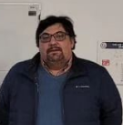

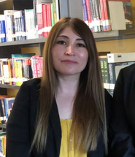
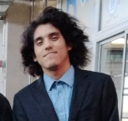
Integrantes del Proyecto
Planificación del Proyecto
Coordinación de Equipos
Monitoreo del Progreso
Aseguramiento de Calidad
Facilitación de Scrum
Gestión de Obstáculos
Monitoreo de Sprints
Documentación Técnica
Desarrollo
Gestión del Repositorio
Carlos Correa
Jenifer Lopez
Gestión de Requerimientos
Gestión del Product Backlog
Interacción con Stakeholders
Pruebas de Usuario
Desarrollo
Gestión del Repositorio
Scrum Máster
Desarrollador
Codificación
Integración de Sistemas
Pruebas Unitarias
Optimización
Colaboración Técnica
Jefe de Proyecto
Pamela Aldana
Enrique Ballestero
Product Owner
Desarrollador
Desarrollador

Slide 3


Descripción del Proyecto
Problema o Dolor
Propuesta de Solución
Falta de sistema eficiente de ventas y administración
Gestión de pedidos deficiente
Problemas en la gestión de reservas
Ineficiencia operativa
Experiencia del cliente afectada
Alcance limitado del negocio
Falta de organización interna
Desarrollo de plataforma web integral
Interfaz pública para clientes
Sistema de pedidos en línea
Gestión de reservas de mesa
Panel de gestión de cuenta para clientes
Sistema de reseñas
Suscripción a ofertas y promociones
Panel de administración interna para el restaurant
Gestión de usuarios y roles
Escalabilidad y adaptabilidad
Seguridad y protección de datos

Slide 4

Objetivo General y Objetivos Específicos
Diseñar Interfaz Atractiva e Intuitiva
Implementar Funcionalidades Claves
Creación de una Plataforma Web
Creación de un Panel de Administración de Gestión Interna
Adaptabilidad de la Página para Dispositivos Móviles
Realizar Pruebas de Usabilidad y Rendimiento

Slide 5
Alcances y Limitaciones del Proyecto
Alcances
Limitaciones
Gestión de Pedidos y Ventas
Gestión Administrativa
Escalabilidad
Accesibilidad global
Interactividad
Integración con otros sistemas
Falta de conocimiento en herramientas a utilizar
Lenguajes de programación (Java Script y Python)
Técnicas de desarrollo web (AJAX)
Sistema de gestión de base de datos (MySQL)
Dependencia de conectividad
Seguridad y privacidad
Dependencia de herramientas externas (PayPal)

Slide 6
Metodología de Trabajo para el Desarrollo del Proyecto
Ágil (scrum)
Artefactos
Flexibilidad a cambios
Gestor de proyectos (Trello)
Adaptabilidad y Mejora continua
Daily meeting y CheckPoints
Iteraciones en Sprints a lo largo del proyecto
Review
Entrega temprana de funcionalidades del producto
Retrospectiva
Incremento del producto final
Sprint Planning
Satisfacción con el cliente cumpliendo objetivos y requerimientos específicos
Impediment log

Slide 7






Cronograma Para el Desarrollo del Proyecto
AGOSTO
SEPTIEMBRE
OCTUBRE
NOVIEMBRE
DICIEMBRE
SPRINT 0
SPRINT 1
SPRINT 2
SPRINT 3
SPRINT 4
PLANIFICACIÓN
DISEÑO
DESARROLLO INTERFAZ DE USUARIO
DESARROLLO INTERFAZ DE ADMINISTRACIÓN
IMPLEMENTACIÓN Y CIERRE
17-08 / 13-09
14-09 / 23-09
24-09 / 18-10
21-10 / 15-11
18-11 / 23-11
Visión del Proyecto + 4 Pilares
Historias de Usuario
Sprint Planning
Product Backlog Priorizado
Impact Mapping
Modelamiento de Base de Datos
Mockups
Documento Arquitectura de Software
Diagrama de Casos de Uso
Menú de Navegación
Vistas de Usuario
Implementación de Pasarela de Pago
Formulario de Reservas
Conexión y Poblado de Base de Datos
CRUDs Administrativos
Arquitectura MVT
Variación de Stock
Casos de Pruebas y Plan de Pruebas
Reporte de Defectos
Burndown Chart
Manual de Usuario
Release

Slide 8
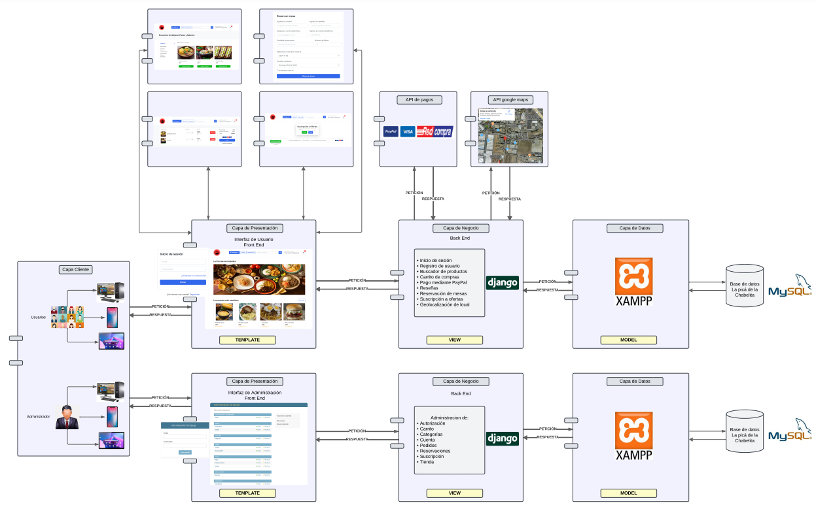
Arquitectura de Software
Modelo, Vista, Template (MVT)

Slide 9
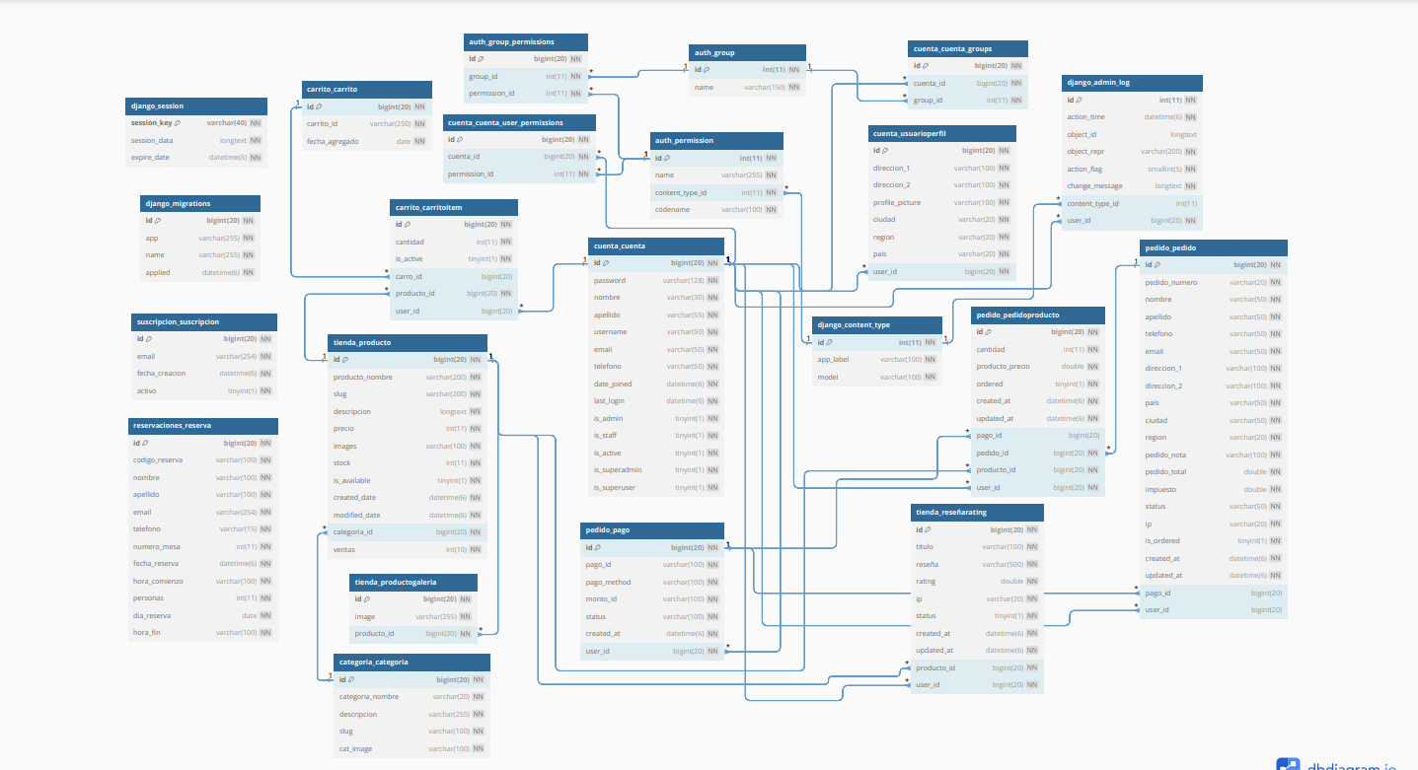
Modelo de Datos (MER)

Slide 10













Tecnologías Utilizadas

Slide 11

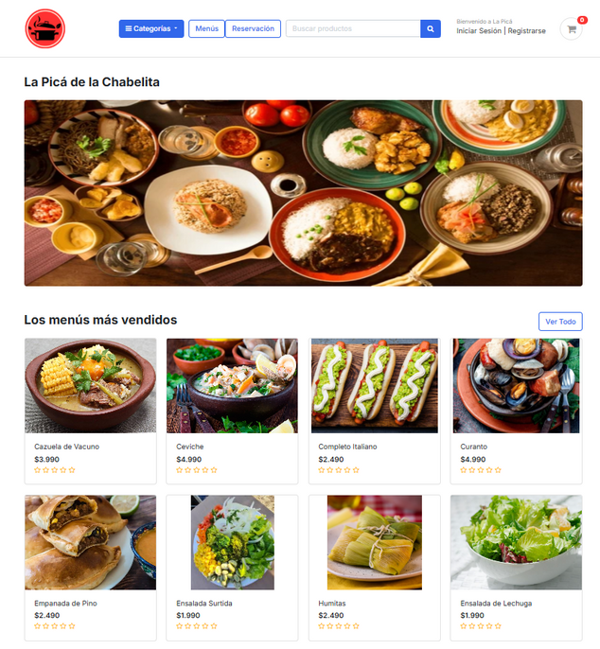
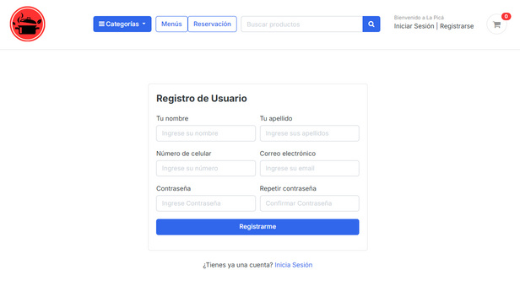
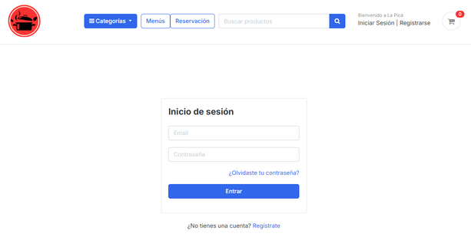
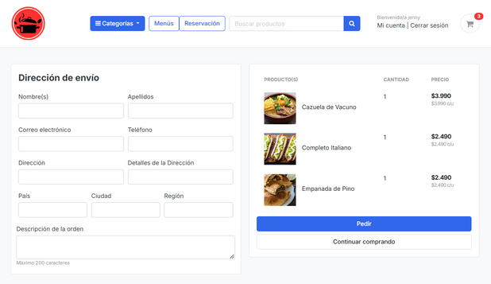
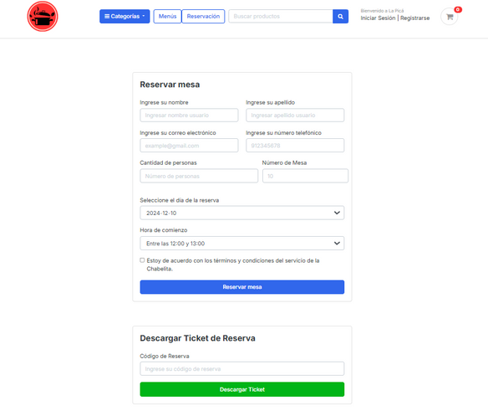
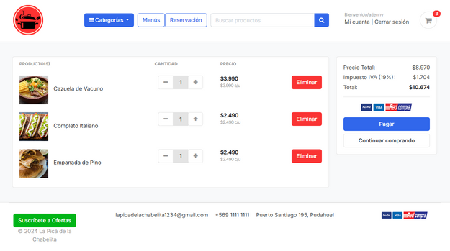
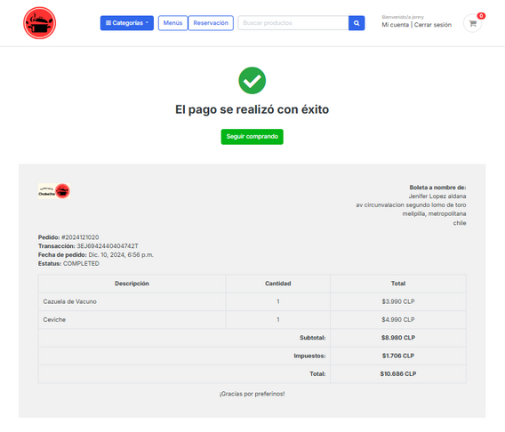
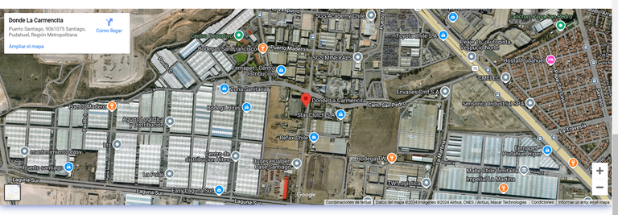
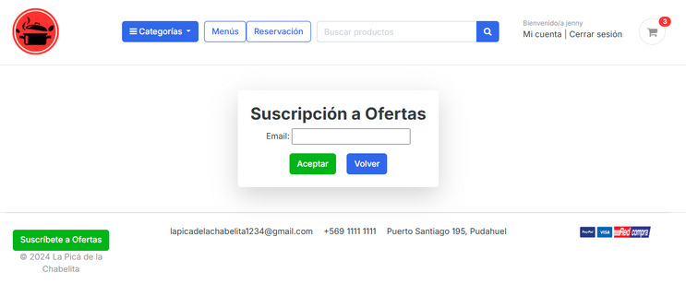
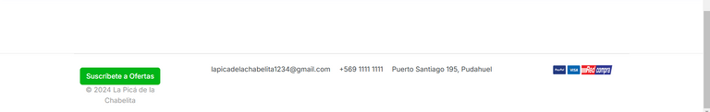
Resultados Obtenidos de Interfaz de Usuario
INTERFAZ INTUITIVA Y ATRACTIVA
REGISTRO DE USUARIO
FORMULARIOS
PASARELA DE PAGO

Slide 12
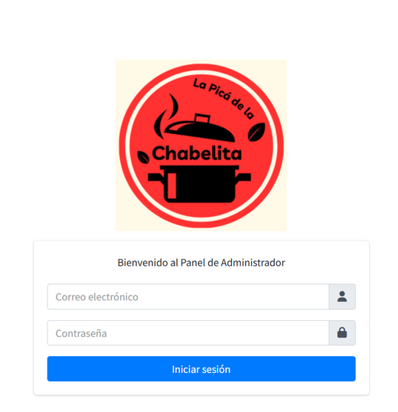
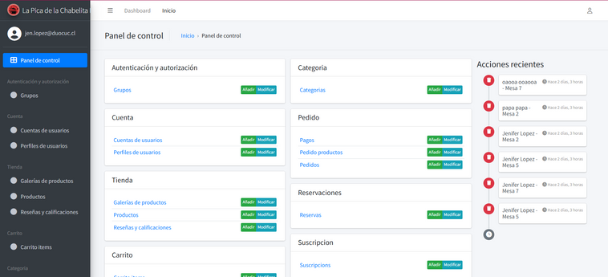
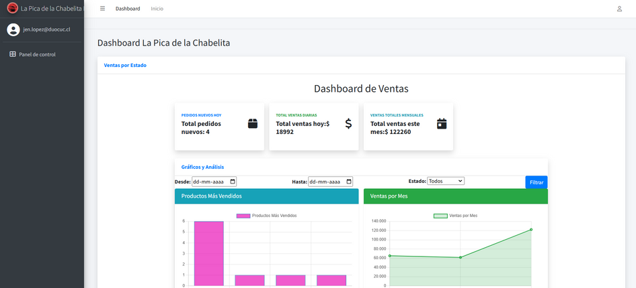
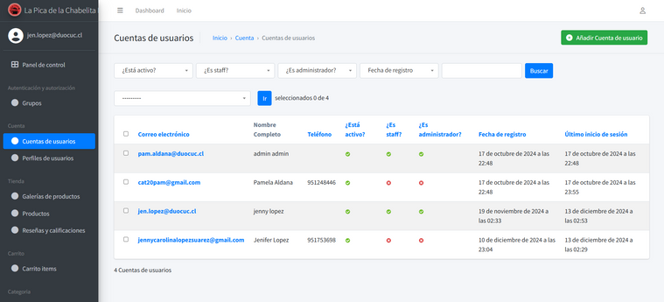
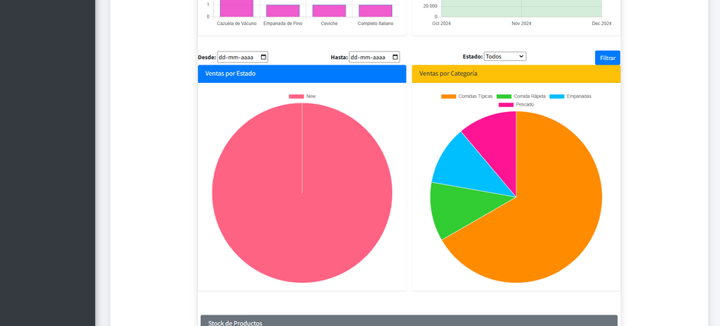
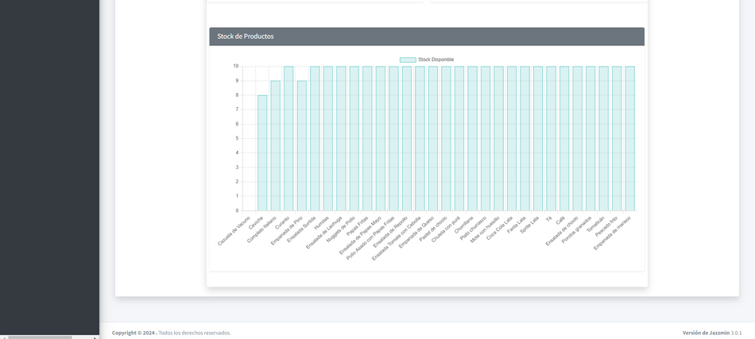
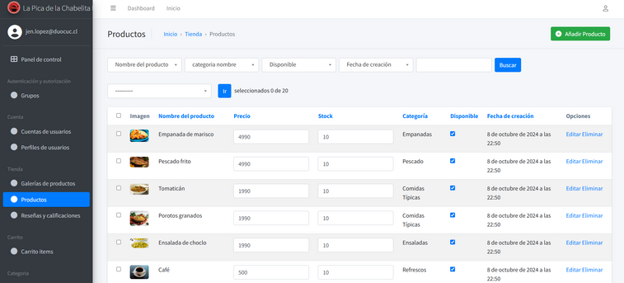
Resultados Obtenidos Interfaz de Administración
ACCESO A PANEL
CRUD Y FORMULARIOS
DASHBOARD

Slide 13
Obstáculos Presentados Durante el Desarrollo
Problemas de Equipo
Problemas de Proyecto
Acciones Tomadas
Diferencias en la interpretación de los requisitos.
Dependencia de terceros para la obtención de datos.
Se realizaron sesiones de ayuda y reasignación de tareas para garantizar el avance del proyecto.
Inexperiencia del equipo con la metodología Scrum.
Dificultades con la integración de librerías Composer para la API de Transbank.
Se mejoró la comunicación y coordinación interna para superar las dependencias y obtención de información.
Problemas de Coordinación y Participación del Equipo.
Retrasos en la entrega de artefactos.
Sobrecarga académica y dificultades para gestionar el tiempo.
Errores graves en los artefactos entregados.
Se ajustaron horarios y priorizaron tareas según la disponibilidad y cargas académicas del equipo.
Complejidad en la obtención de fotografías y ubicaciones satelitales de capillas.

Slide 14


Slide 15
GRACIAS POR SU ATENCIÓN

